Slide 1
Pythonビデオ教材
ｐｙ０3０：1光年の距離

Slide 2
〔タイトル〕1光年の距離
〔問題〕
1光年の距離として、次のように表示する
プログラムを作成しなさい。
〔実行結果〕 1光年は9460730472580800mです。
1光年は9兆4607億3047万2580キロ800メートルです。
〔ねらい〕
定数の定義、算術演算子（乗算、除算、商、剰余）、intコンストラクタ、strコンストラクタについて理解します。

Slide 3
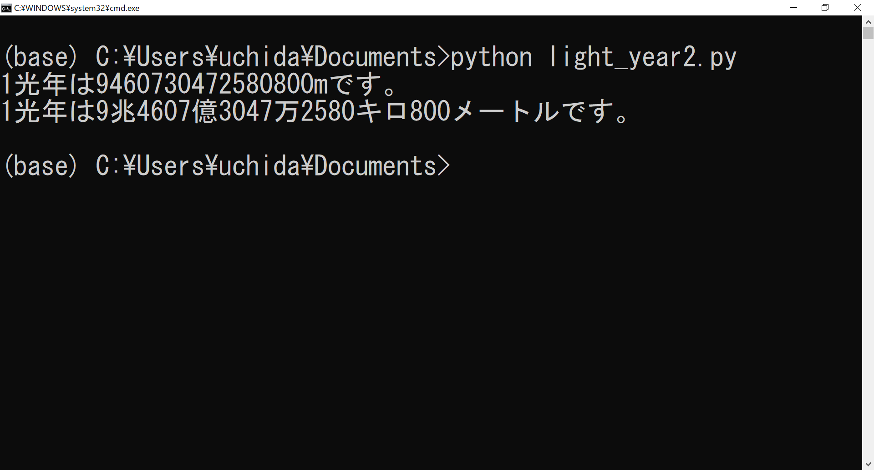
次のような実行結果を得たいとします。

Slide 4
１ 問題の分析
1光年の定義：1ユリウス年に光が移動した距離に等しい。 https://www.iau.org/public/themes/measuring/
光速：299792458 m/s https://www.rikanenpyo.jp/member/?module=Member&action=Contents&page=allPSx31x0110_2018_1.html（要ログイン）
ユリウス年：365.25日 http://eco.mtk.nao.ac.jp/koyomi/wiki/A5E6A5EAA5A6A5B9C0A4B5AABFF4.html
1光年の距離：9,460,730,472,580.8 km

Slide 7
